Slide 1
IT įrankių praktinis taikymas projektinėje veikloje
Danguolė OLBUTIENĖ
metodininkė
Kauno maisto pramonės ir prekybos mokymo centras

Slide 2
Visuotinio kompiuterinio raštingumo principas
Skatina mokyklų bendruomenes naudoti informacijos ir komunikacijos technologijas;
Sudaromos sąlygos pasiekti reikiamą IKT raštingumo lygį.

Slide 3
Kaip skatinti
mūsų mokinių kūrybiškumą
ir socializaciją? ...

Slide 4
Dalyvavimas projektinėje veikloje
ir tarptautinėse programose padeda mokiniams ir mokytojams ugdyti būtinus šiuolaikiniame pasaulyje bendruosius gebėjimus:
pažinimo, komunikacinius ir komandinius, darbo, veiklos..., kurie siejami su informaciniais gebėjimais...

Slide 5
Informaciniai gebėjimai
kultūringai bendrauti žodžiu ir raštu,
ieškoti informacijos ir ją apibendrinti,
taikyti IT sprendžiant savo problemas,
suprasti informacinių technologijų reikšmę ir svarbą,
įžvelgti informacinius ir komunikacinius ryšius,
atpažinti programinę įrangą...

Slide 6
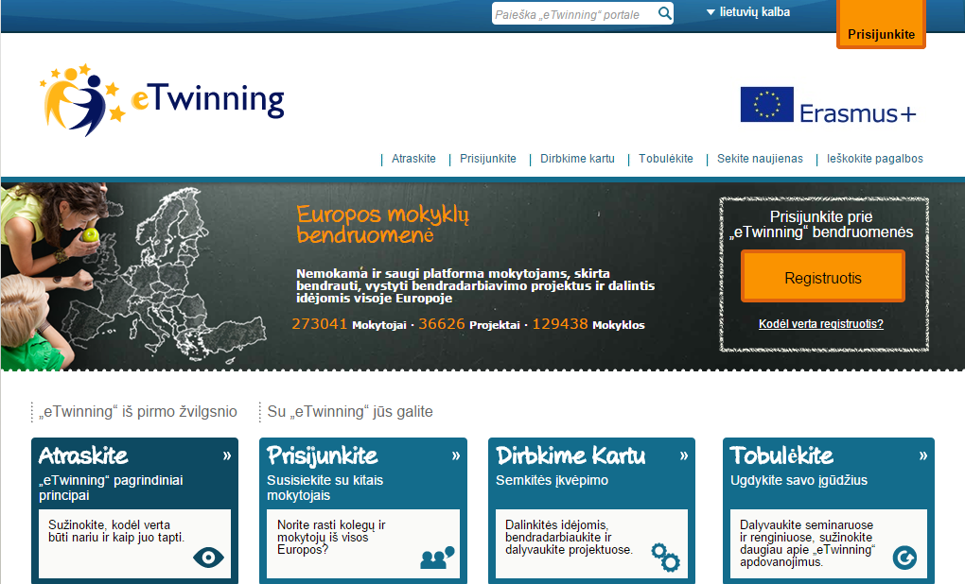
www.etwinning.net

Slide 7
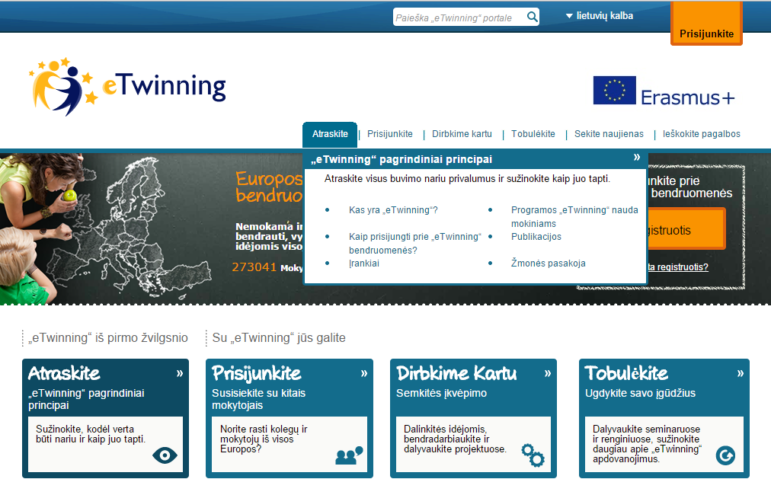
IT įrankiai eTwinning platformoje

Slide 8
Portalo įrankių aprašymas
Kartu su darbastalio erdve galite naudotis ir daugeliu kitų įrankių ne tik eTwinning programos platformoje.

Slide 9
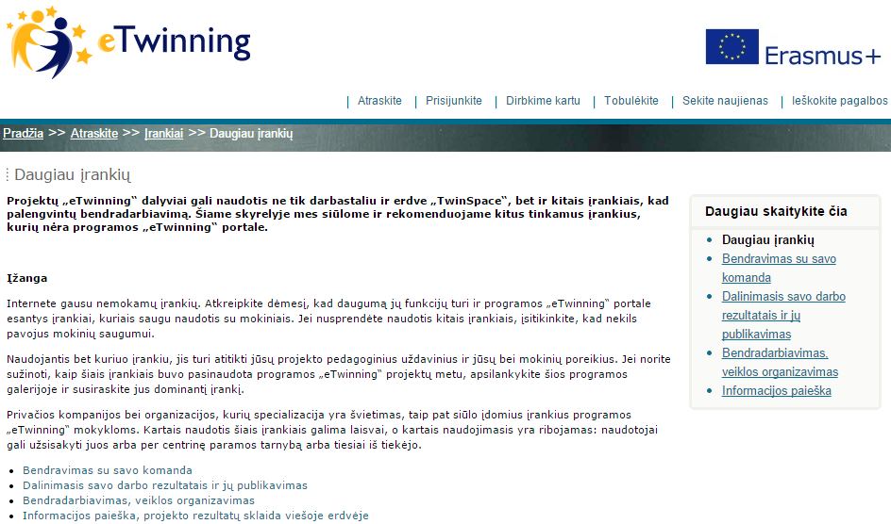
Įrankiai -> Daugiau įrankių

Slide 10
Daugiau informacijos-
Bendravimo, bendradarbiavimo ir veiklos organizavimo įrankių aprašus ir nuorodas rasite

Slide 11
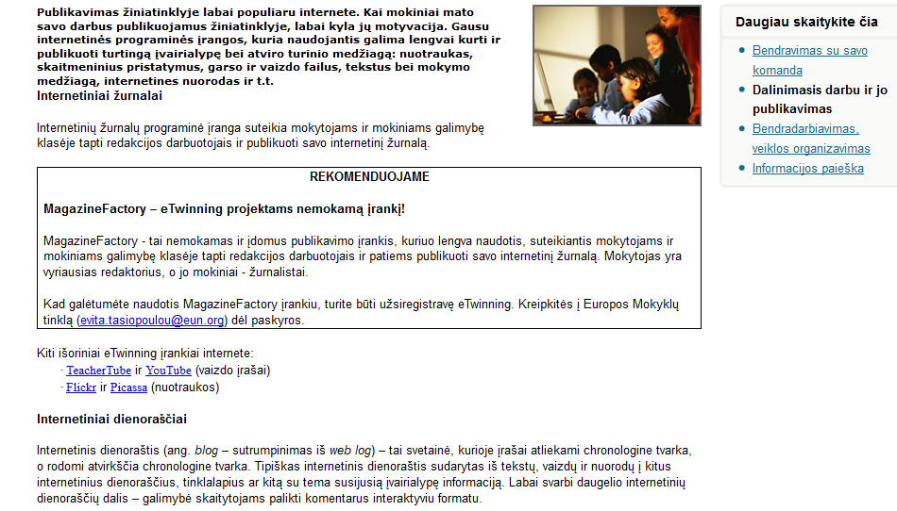
Dalinimasis darbu ir jo publikavimas

Slide 12
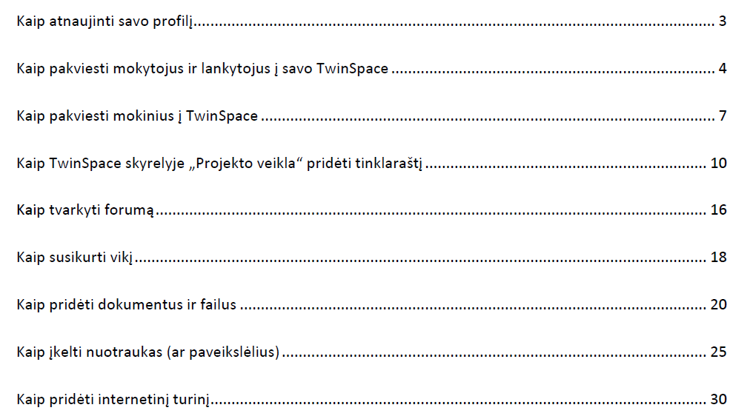
Twinspace vadovas
http://resources.eun.org/etwinning/25/Step_by_Step_Support_LT.pdf

Slide 13
IT įrankiai
Programa „eTwinning“ aprūpina Jus įvairiais įrankiais, kad galėtumėte:
susirasti partnerius
bendradarbiauti tinkle programos „eTwinning“ darbastalyje,
dirbti kartu
bei bendrauti projekto erdvėje „TwinSpace“
ir pan.
Kartu su darbastalio erdve galite naudotis ir daugeliu kitų įrankių ne tik eTwinning programos platformoje.

Slide 14
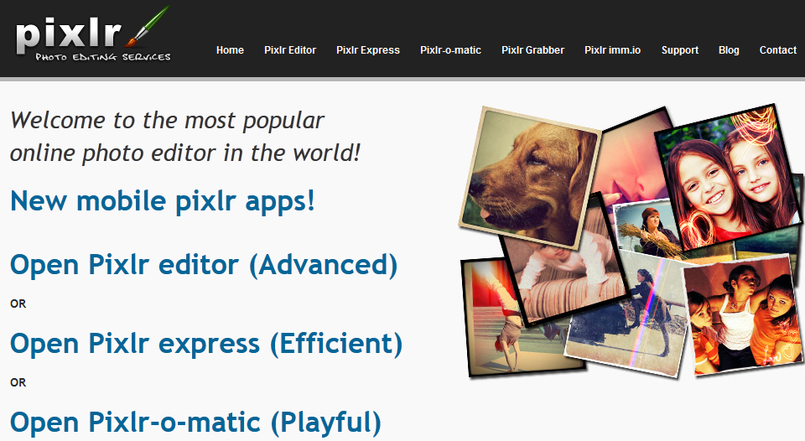
Paveikslėlių tvarkymui:

Slide 15
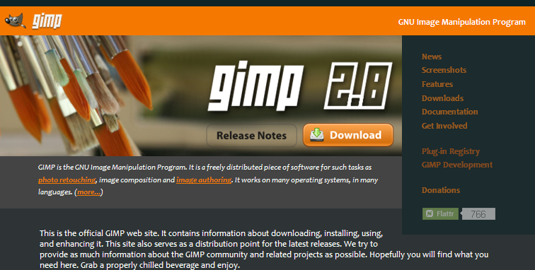
http://www.gimp.org
Grafikos redagavimui ir piešimui

Slide 16
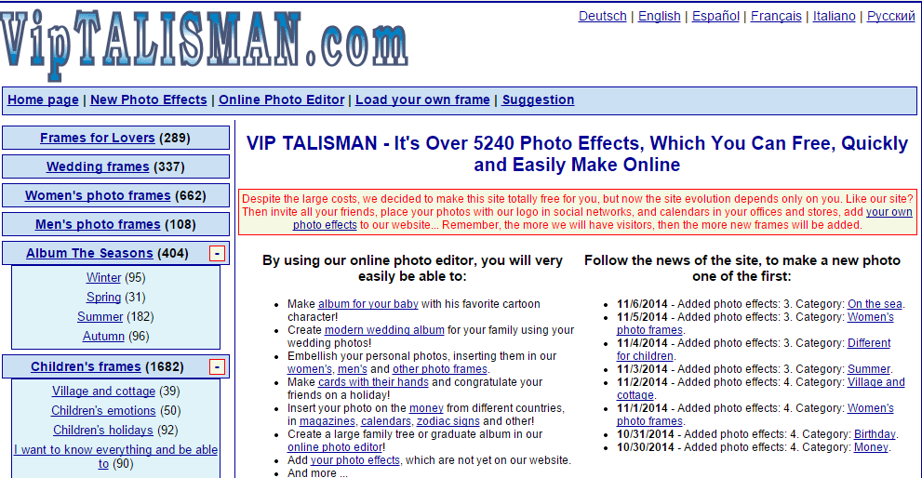
http://viptalisman.com/
Nuotraukų apdorojimo programa

Slide 17
http://www.superlame.com/
Dar vienas geras įrankis nuotraukoms tvarkyti.

Slide 18
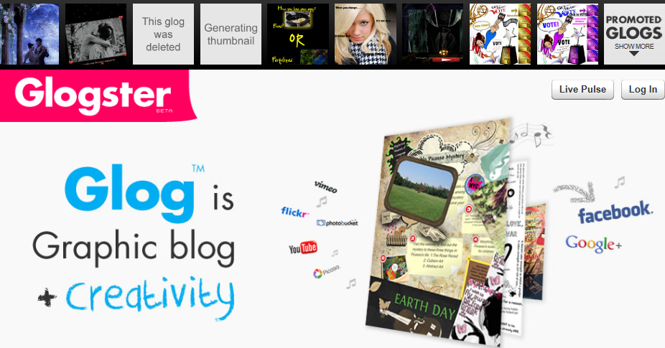
http://edu.glogster.com
Kurti interaktyvius online plakatus, naudojant fotonuotraukas, grafinius, video ir garso failus;

Slide 19
http://www.pizap.com/
Puiki priemonė dirbti su nuotraukomis (koliažais)

Slide 20
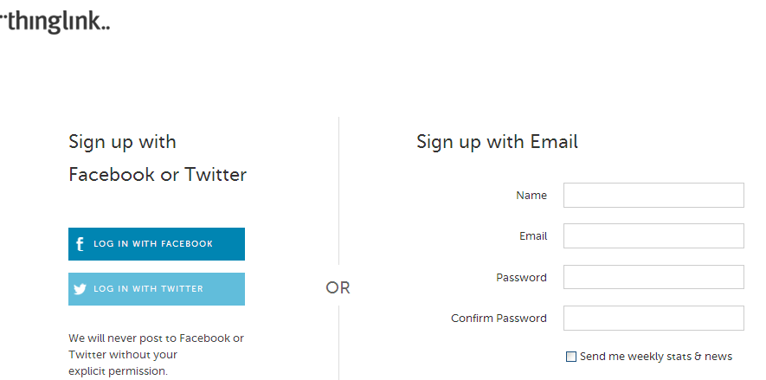
http://www.thinglink.com
Interaktyvių paveikslėlių kūrimo įrankis

Slide 21
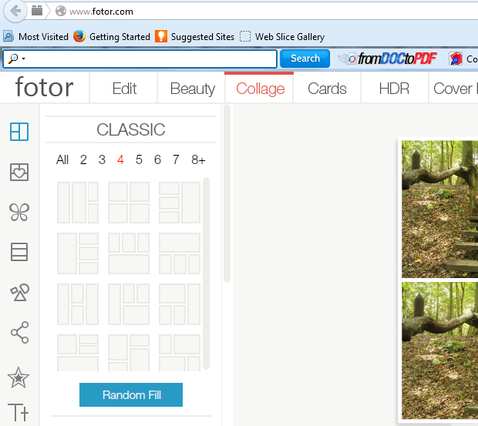
http://www.fotor.com/
Programa, tinkanti atvirukų, koliažų kūrimui, dalijimuisi savo darbo rezultatais ir jų publikavimui.
Renkamės nuotraukas, dekoruojame, renkame rėmelio tipą, įrašome tekstą.
Išsaugojame, publikuojame...

Slide 22
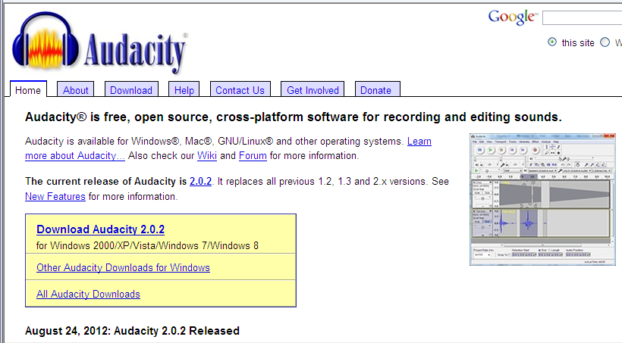
Garso
Garso įrašymui ir redagavimui:

Slide 23
http://voicethread.com
Paveikslėlių, video bei dokumentų pagrindu sukurtas pristatymas, leidžiantis palikti komentarus (mikrofonu, telefonu, tekstu, audio- ar videofailu).

Slide 24
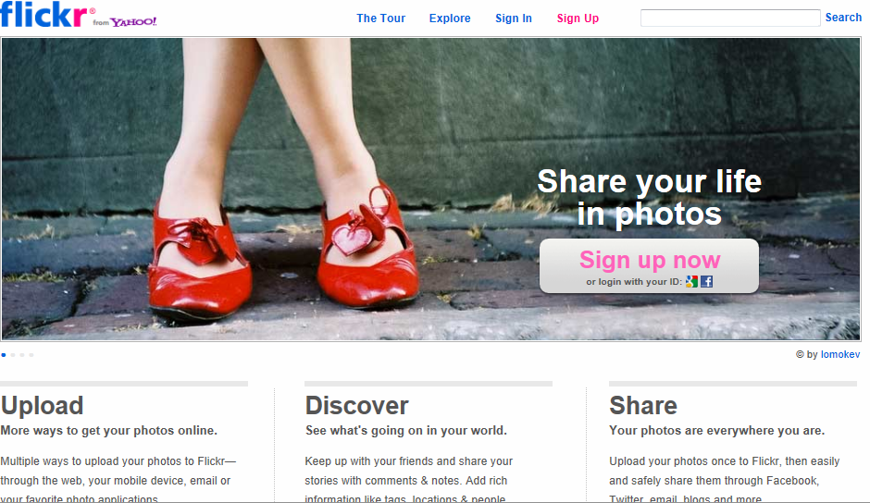
http://flickr.com

Slide 25
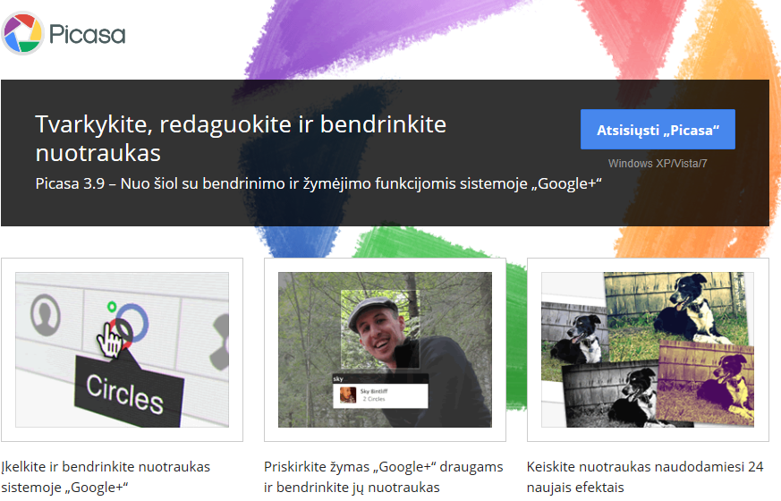
Nuotraukų talpinimui: http://picasa.google.com

Slide 26
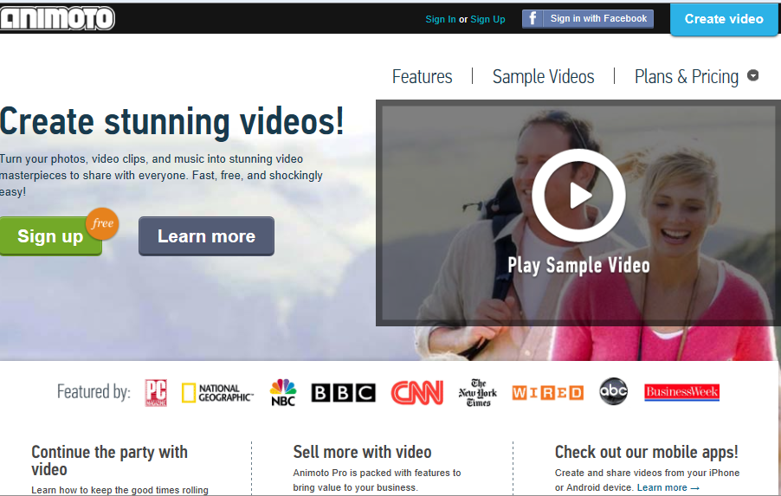
http://animoto.com
Puikus įrankis pristatymų iš nuotraukų ir trumpų vaizdo įrašų kūrimui. Nemokamas švietimo darbuotojams.

Slide 27
http://flixtime.com
Labai panašus įrankis į Animoto, tik kitokie vaizdo bei nuotraukų paskeitimo efektai, daugiau redagavimo galimybių.
Nemokamai galima susikurti filmuką iki 60 sekundžių trukmės.

Slide 28
http://prezi.com/your
Debesijos pagrindu paremtas pristatymų kūrimo įrankis;
Pristatymo kūrimo metu tekstas gali būti pridėtas bet kurioje drobės vietoje, dukart spragtelėjus pele;
Spragtelėjus teksto dėžutę, galima tekstą transformuoti: keisti vietą, dydį, pasukimo kampą.

Slide 30
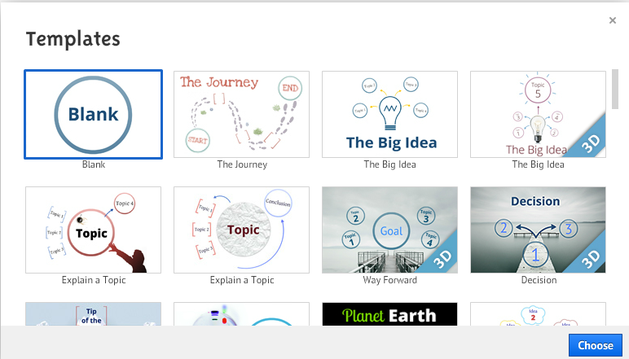
Pristatymo kūrimas

Slide 31
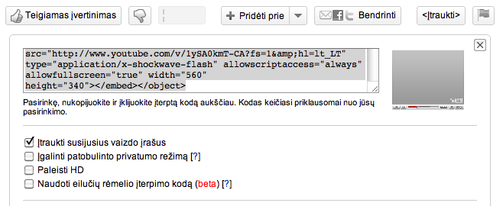
Svarbiausia – įterpiamas kodas (embed)
Jį reikia nukopijuoti ir įklijuoti į savo internetinį puslapį ar TwinSpace

Slide 32
Failų talpinimas ir bendrinimas
Google -> Diskas
Dropbox.com

Slide 33
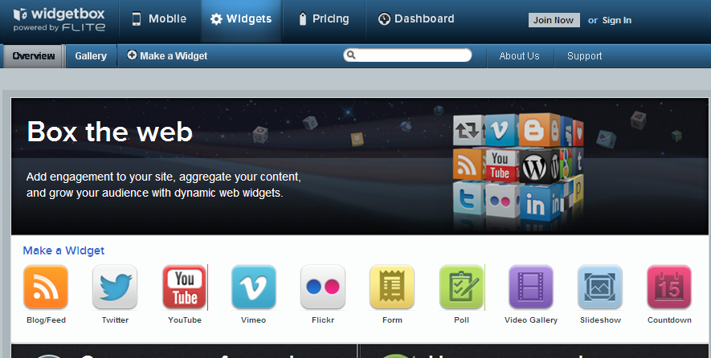
www.widgetbox.com

Slide 34
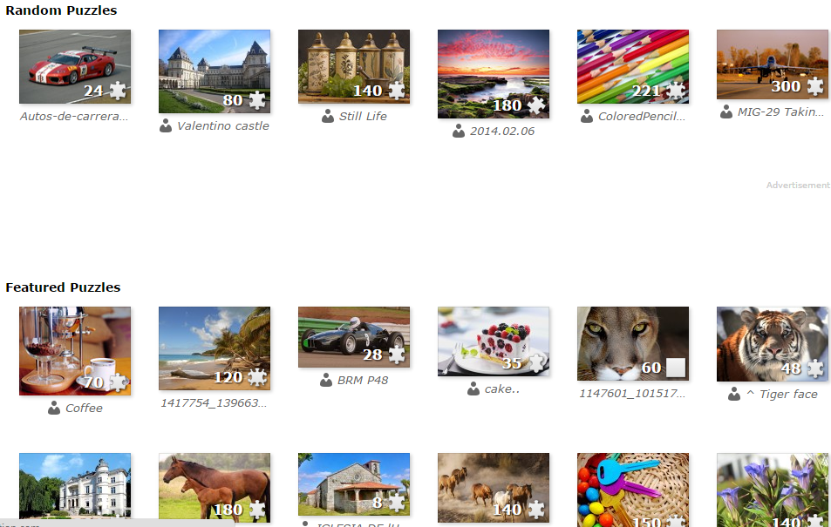
http://www.jigsawplanet.com
Dėlionės

Slide 35
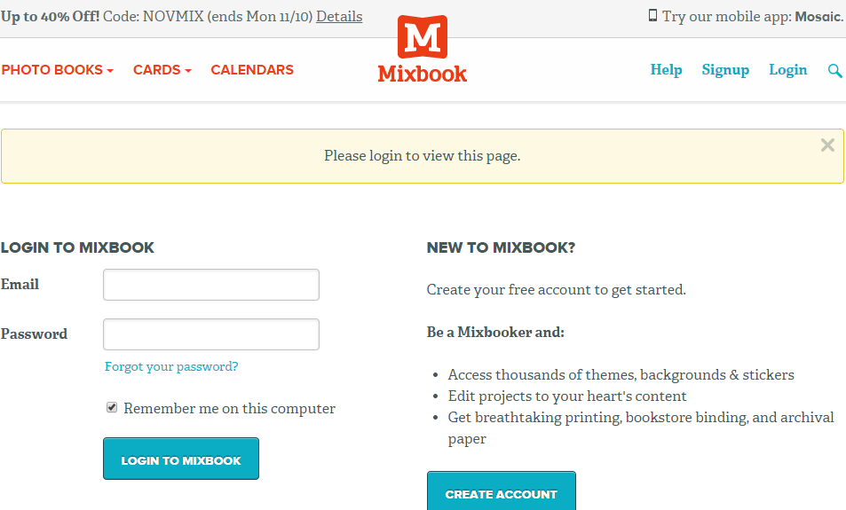
http://www.mixbook.com/home
Lengvai ir patogiai kuriama elektroninė knyga

Slide 36
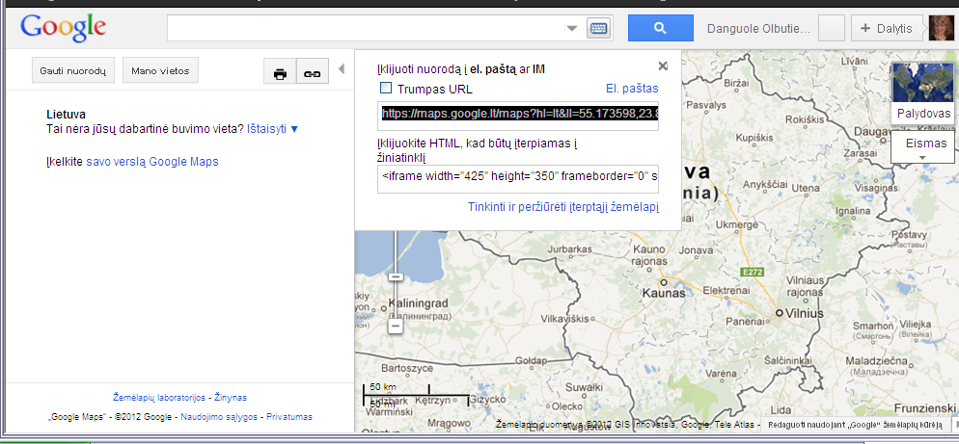
Žemėlapio įterpimas

Slide 37
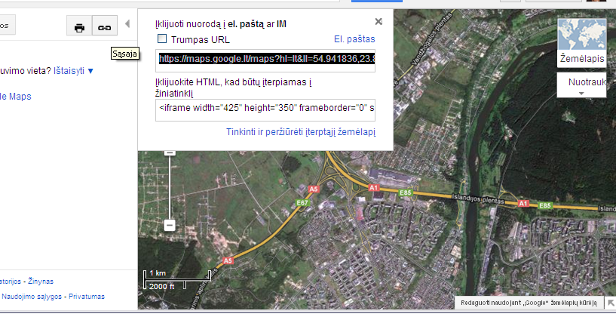

Slide 38
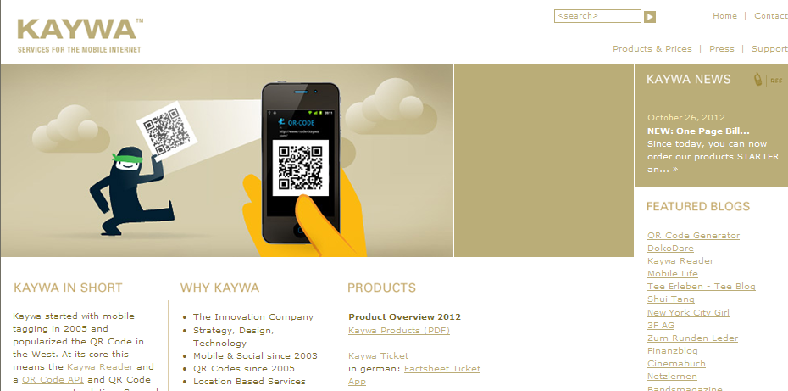
http://qrcode.kaywa.com
Galite sugeneruoti QR kodą:

Slide 39
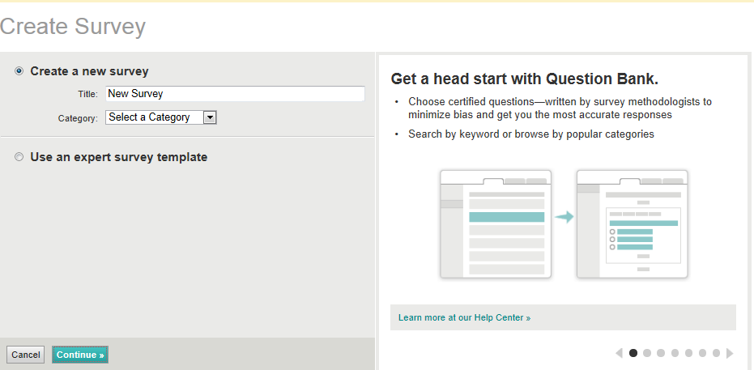
http://SurveyMonkey.com

Slide 40
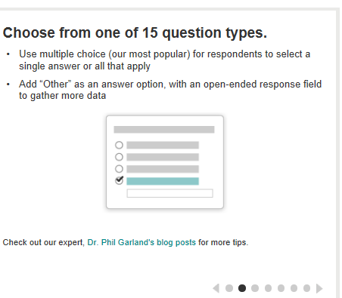
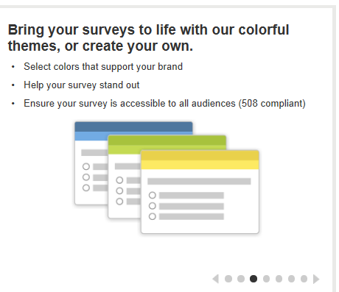
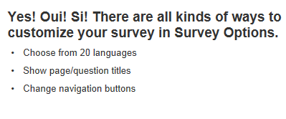

Slide 41
VMA Moodle ugdyme
Mokomoji medžiaga;
Individualios praktinės užduotys;
Apklausos;
Testai;
Kalendorius ir kt.
...

Slide 42
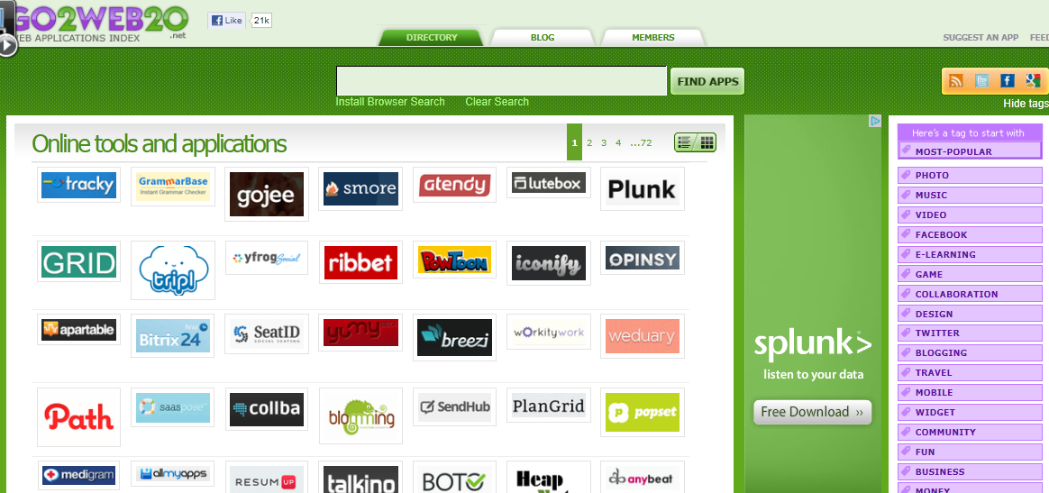
Antrosios kartos saityno įrankiai tarptautiniam bendradarbiavimui http://www.go2web20.net

Slide 43
http://www.tinklas.lt/uploads/files/IKT-taikymas-2.pdf

Slide 44
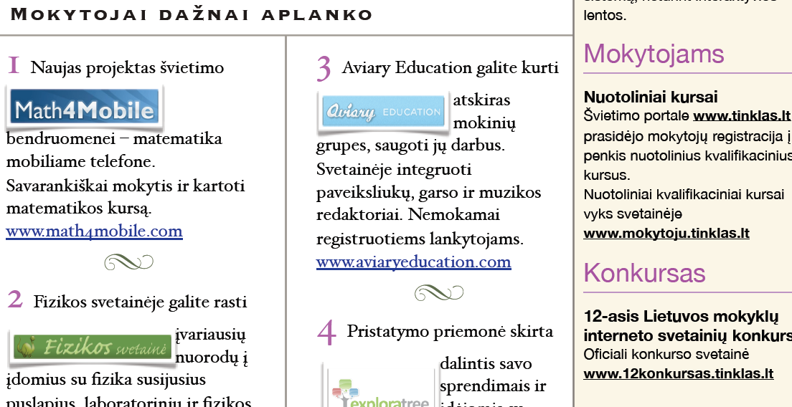
Įvairios nuorodos mokytojams

Slide 45
Kiekvienas gali rasti savo motyvą dalyvauti eTwinning programoje
www.etwinning.net
www.etwinning.lt

Slide 46
Bendraukite, bendradarbiaukite ir dalinkitės eTwinning erdvėje ☺

